Slide 1
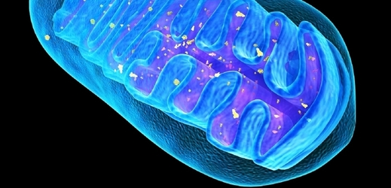


Úloha
mitochondriálnych elektrón–transportných proteínov v oxidačnom strese
Doktorandský seminár ÚEF SAV KE
Doktorand: RNDr. Veronika Lysáková ( PF UPJŠ, odbor biochémia, 3.ročník)
Školiteľ: MUDr. Andrey Musatov, DrSc. (oddelenie biofyziky, ÚEF SAV KE)
27.6.2018
Košice

Slide 2

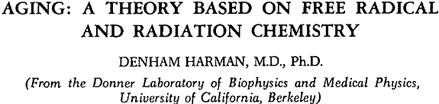

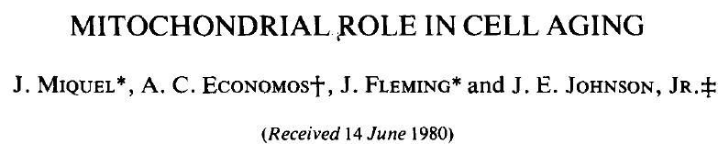
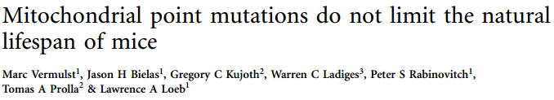
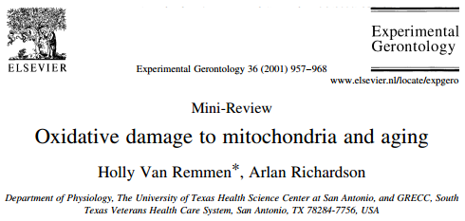
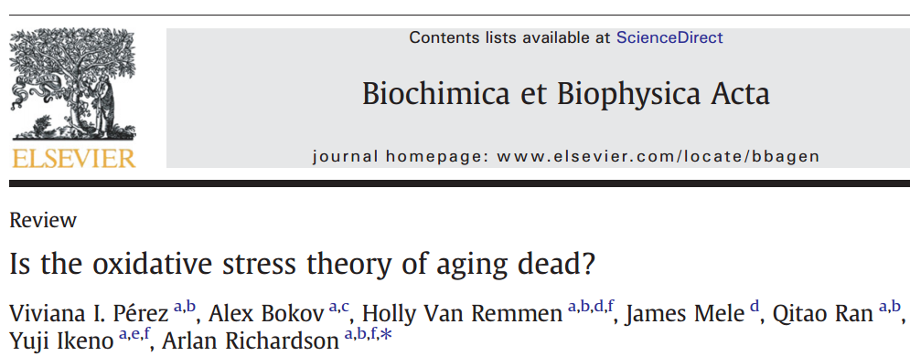
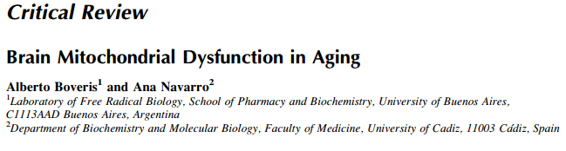
TEÓRIA STARNUTIA

Slide 3
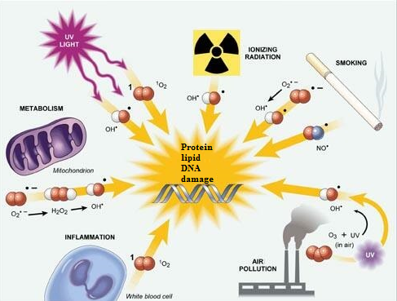
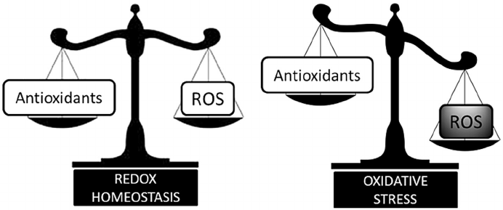
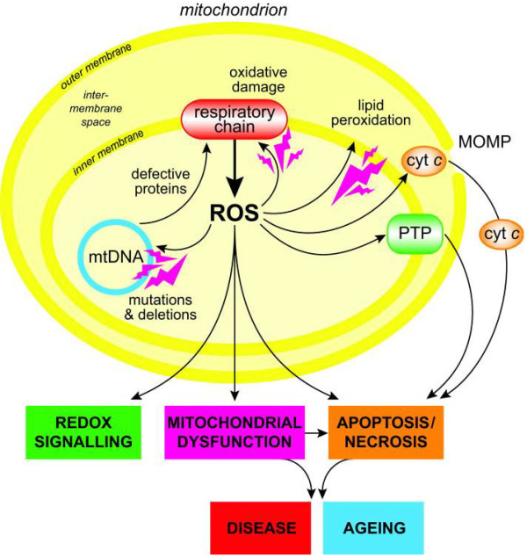
GSH-PX
O₂•‒
SOD
H₂O₂
HO•
CAT
Oxidačný stres
Homeostáza

Slide 4
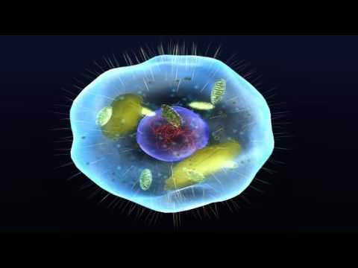
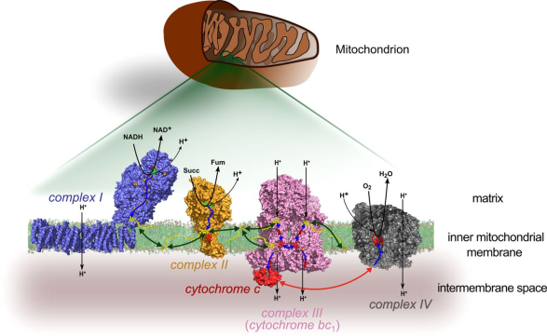
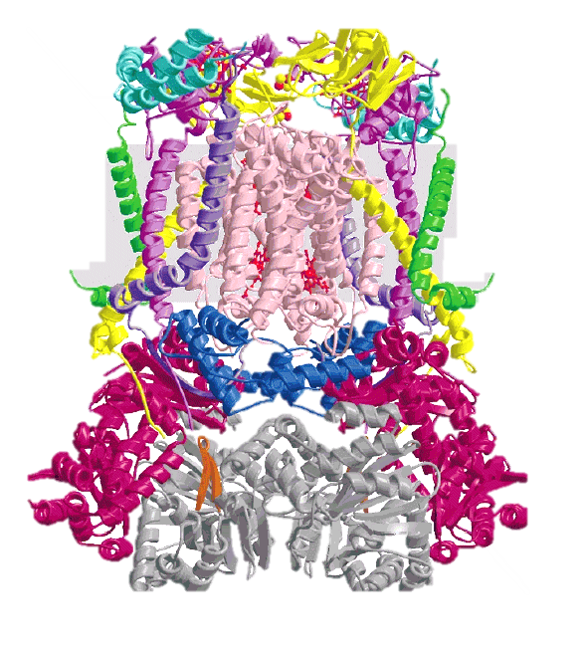
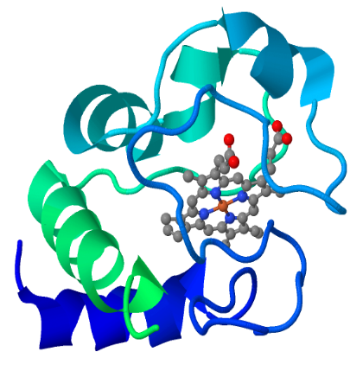
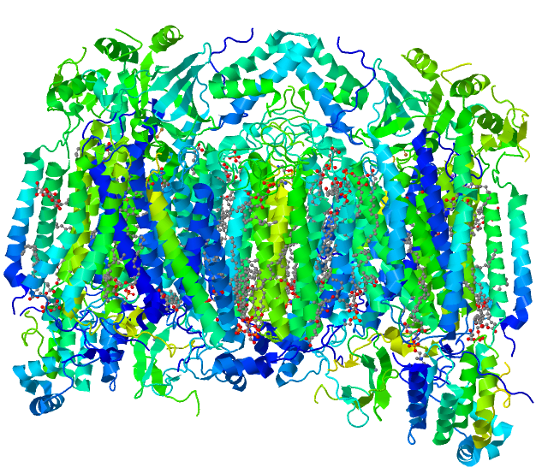
bc₁ komplex
Cyt c
CcO

Slide 5
Naša hypotéza
Mitochondriálne – elektrón transportné proteíny môžu byť súčasťou antioxidačných mechanizmov.
Ciele práce
študovať a identifikovať konkrétne miesta na mitochondriálnych komplexoch, ktoré sú oxidované alebo chemicky modifikované pri in vitro expozícii ROS,
overiť hypotézu, že mitochondriálne elektrón- transportné proteíny zohrávajú dôležitú úlohu v antioxidačnom obrannom mechanizme.

Slide 6
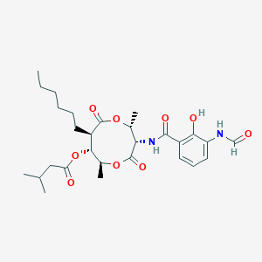
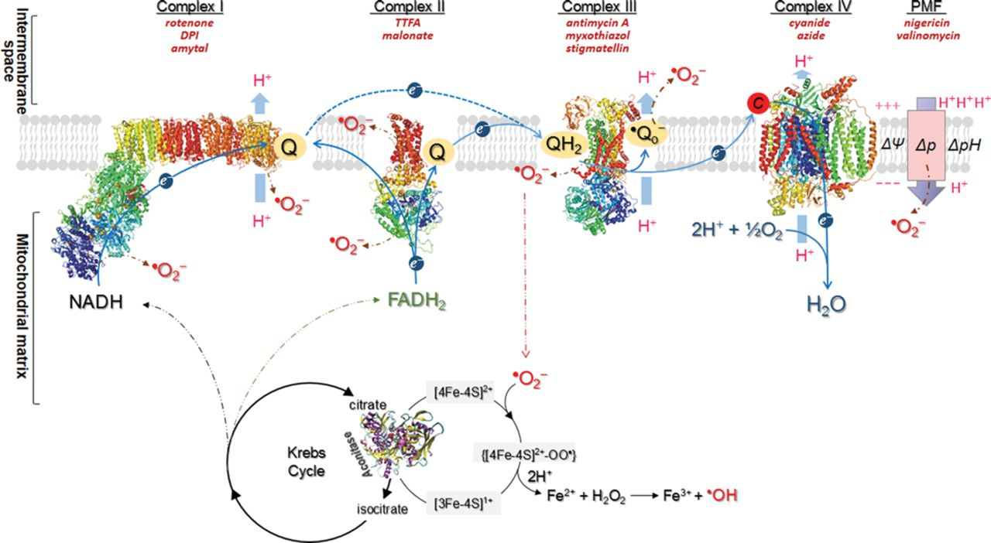
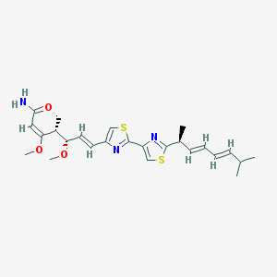
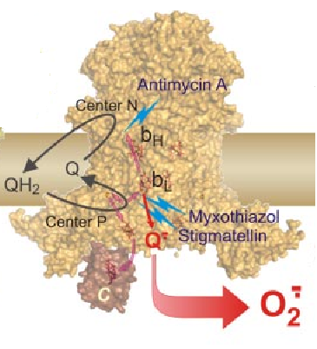
Komplex III : bc₁ komplex
Antimycín A
Myxotiazol

Slide 7
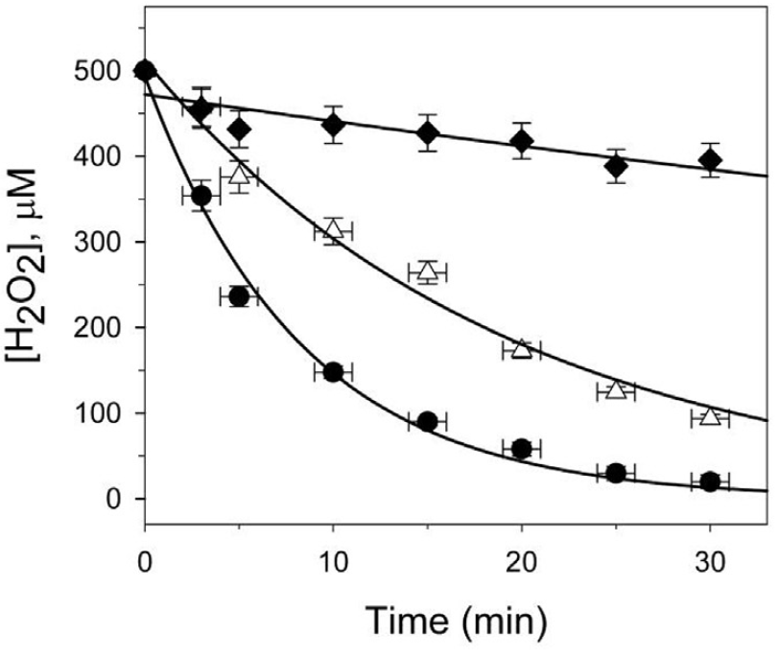
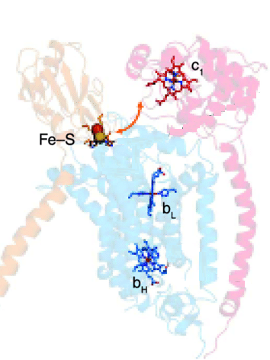
Peroxidázna aktivita bc₁ komplexu
Peroxidázna aktivita bc₁ kompelxu - FOX 2 metóda: založená na oxidácii železnatých iónov použitím xylenolovej oranžovej
Spektrálna charakteristika bc₁ komplexu s H₂O₂
bc₁
bc₁ + AA
bc₁ + KCN
Bc1 komplex | Rýchlostná konštanta 2. poriadku
bc1 | 250 M⁻¹.s⁻¹
bc1 +AA | 89,6M⁻¹.s⁻¹
Bc1+KCN | 16,7 M⁻¹.s⁻¹

Slide 8
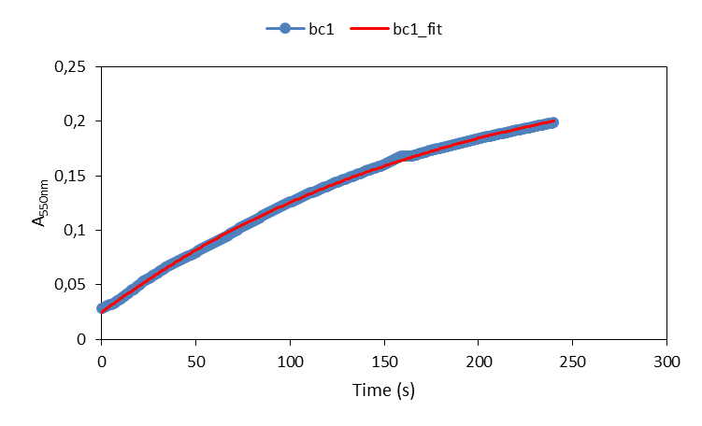
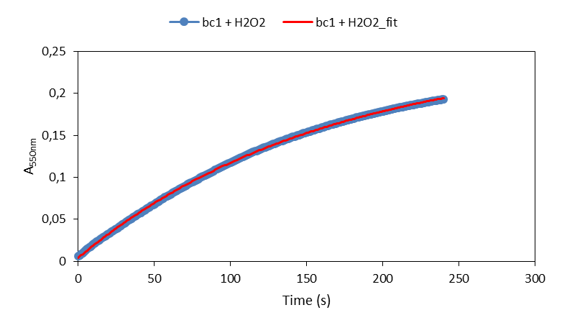
Peroxidázna aktivita bc1 komplexu
Aktivita bc₁ komplexu
Štruktúra podjednotiek bc₁ komplexu (HPLC)
activity = 56 s⁻¹
activity = 67 s⁻¹

Slide 9
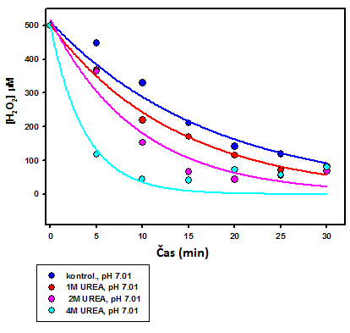
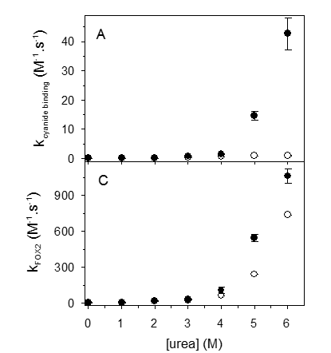
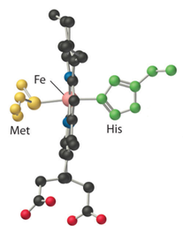
Peroxidázna aktivita cytochrómu c
Peroxidázna aktivita Cyt c FOX2 metóda
Prístupnosť Fe v héme Cyt c
Urea HCN
Cyt c³⁺ | Rýchlostná konštanta 2. poriadku
Kontrolná vzorka | 9,6 M⁻¹.s⁻¹
1M urea | 12,15 M⁻¹.s⁻¹
2M urea | 17,15 M⁻¹.s⁻¹
4M urea | 44,17 M⁻¹.s⁻¹
pH 7
pH 5

Slide 10
Peroxidázna aktivita cytochrómu c
Efekt močoviny na spektrálne vlastnosti Cyt c

Slide 11
Záver
bc₁ komplex vykazuje peroxidáznu aktivitu
nemení sa aktivita enzýmu
štruktúra podjednotiek sa nemení
Zvýšená dynamika hémovej oblasti Cyt c je sprevádzaná zvýšenou peroxidáznou aktivitou
dynamika Met 80 v hémovej oblasti potvrdené FOX 2 metódou a metódou oxidácie guaiacolu
Peroxidázna aktivita bc₁ komplexu a cytochrómu c je jedným z možných obranných mechanizmov proti oxidačnému stresu.

Slide 12
Ciele do budúcnosti
overiť správnosť našej hypotézy na mitochondriálnych – elektrón transportných proteínov izolovaných z rôznych zdrojov,
odpovedať na otázku, ako mitochondriálne proteíny participujú v antioxidačných mechanizmoch,
vypracovanie nových metodických techník na študovanie mitochondrálneho oxidačného stresu.

Slide 13
Poďakovanie
Vedúci práce:
MUDr. Andrey Musatov, DrSc. (ÚEF SAV KE)
doc. RNDr. Erik Sedlák, PhD. (PF UPJŠ)
RNDr. Nataša Tomášková, PhD. (PF UPJŠ)
RNDr. Rastislav Varhač, PhD. (PF UPJŠ)

Slide 14
Ďakujem za pozornosť
27.6.2018
Košice

